Slide 1
第三章 轴向拉压变形（4）
第十讲知识点
简单拉压静不定问题
热应力与预应力问题
拉压杆弹塑性分析概念
塑性极限状态与极限载荷，许用载荷强度条件
结构优化设计概念

Slide 2
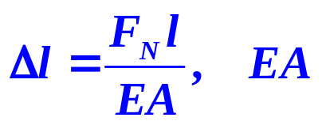

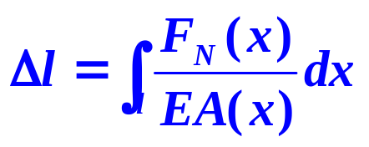
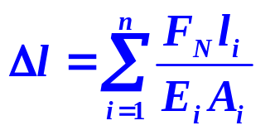
上一讲回顾（4）
★拉压杆胡克定律
为拉压刚度， 伸长为正，缩短为负。
（变截面、变轴力杆）,
（阶梯形杆）
★拉压杆横向变形与泊松比
泊松比
★叠加原理及其应用范围
★桁架小变形节点位移 按结构原尺寸计算约束反力与内力; 由切线代圆弧的方法计算节点位移.
★拉压与剪切应变能概念

Slide 3







§3-5 简单拉压静不定问题
*静定问题 ：
静定问题
由静力平衡方程可确定全部未知力(包括支反力与内力)的问题。
*静不定问题：
根据静力平衡方程不能确定全部未知力的问题。
2
3
1
*静不定度：未知力数与有效平衡方程数之差。
α
α
A
一度静不定
F

Slide 4
静不定问题求解思路
1
2
静定结构杆1和杆2的轴力可由平衡方程唯一确定
α
α
3
4
A
杆1和杆2的伸长由轴力唯一确定，点A位移确定
F
增加杆3和杆4，2度静不定，平衡方程数不变，赘余力增加2个
杆3和杆4的一端也必须落在A点，有2个变形协调条件
普遍规律：赘余力数等于约束（协调）条件数，加上平衡方程，所有约束力能完全唯一确定

Slide 5
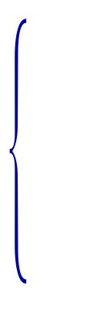
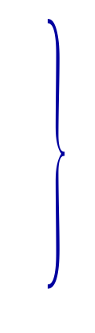
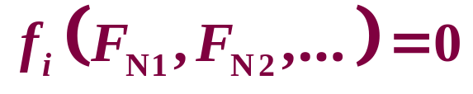
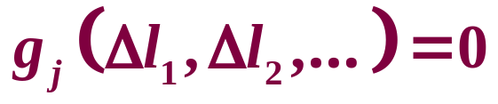
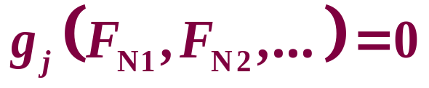









静不定问题求解步骤
平衡方程
协调方程
求解
物理方程 ：
赘余反力数=协调条件数
1
3
α
α
2
α
α
α
α
F
F

Slide 6
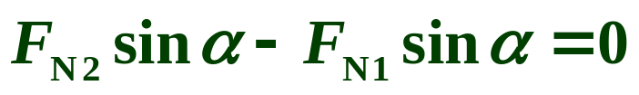
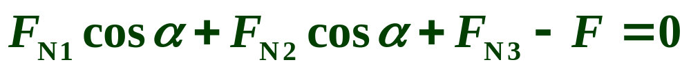
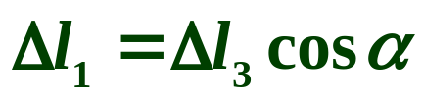
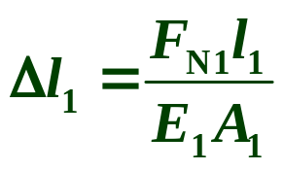
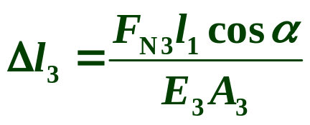
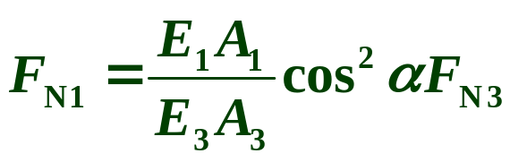
解：1、平衡方程
1
3
2
α
α
2、变形协调方程
F
3、胡克定律
α
α
α
α
4、补充方程
F

Slide 7
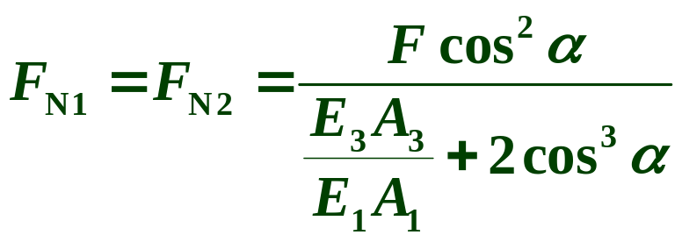
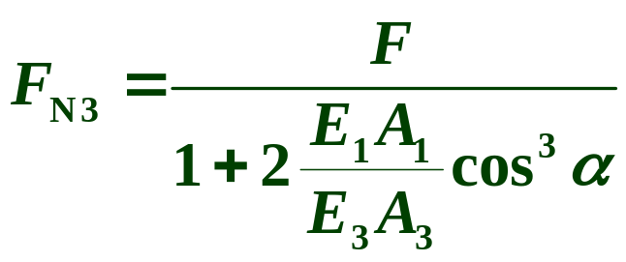
5、联立求解平衡方程及补充方程
1
3
2
α
α
F
静不定问题分析特点：
1、静不定问题需综合考虑静力学、几何与物理三方面；
2、与静定问题相比的内力特点：
内力分配与杆件刚度有关，某杆刚度增大，轴力亦增大。

Slide 8
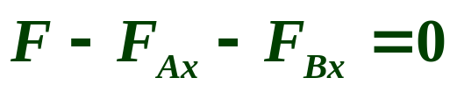





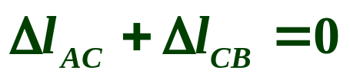

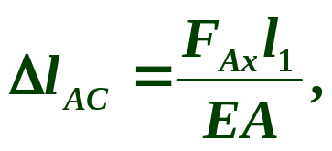
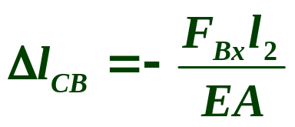
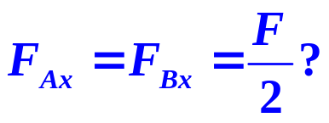

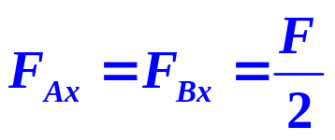
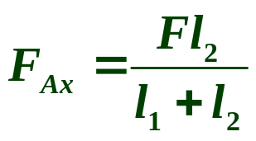
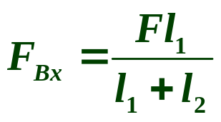
例：求杆两端的支反力。
解1：1、静力学方面
2、几何方面
3、物理方面
问题 ：
4、支反力计算
补充方程：
何时

Slide 9
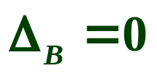
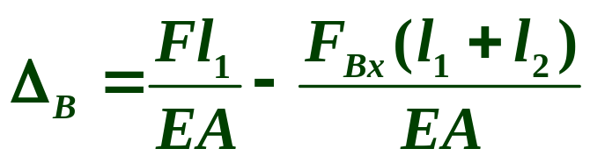
例：求杆右端的支反力。
解2：1、几何方面
2、物理方面
3、求解
4、由平衡方程

Slide 10



例：各杆拉压刚度EA，杆1，2 长l
解：1、画变形图(画法2,教材P72图为画法1)
设节点C位移至C’，过C’点向三杆作垂线
2、根据变形图画受力图，假设各
杆均受拉。对照书上例题。
思考：
可否假设杆1，3受压，杆2受拉求解？
可否先画受力图，后画变形图？
总结画受力画变形图注意事项。

Slide 11
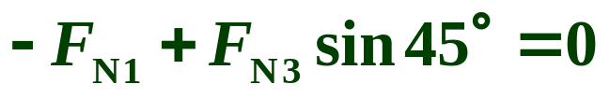
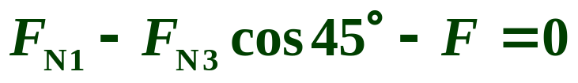
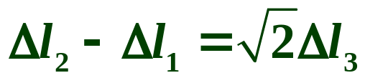
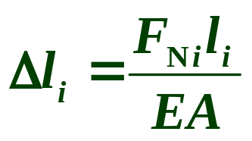
解：1、平衡方程
2、变形协调方程
C
3、物理方程

Slide 12
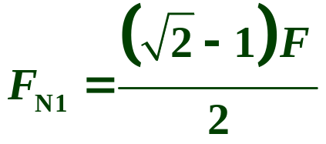
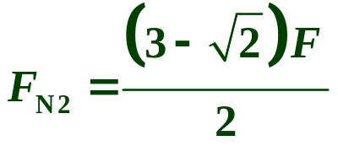

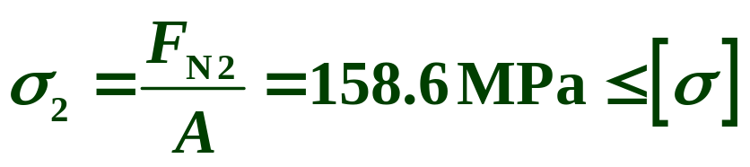
4、解答
5、强度校核
设
思考：选取哪一根或哪几根杆校核？如果不够，怎样加强?
符合强度要求

Slide 13
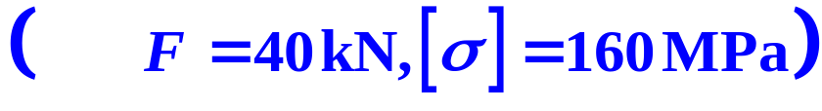
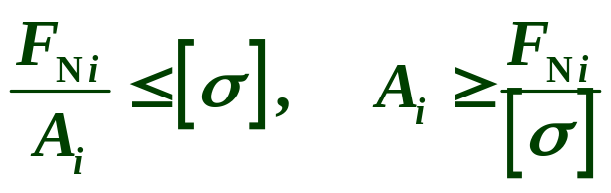


4、解答
6、设计截面
设
思考：由上式设计的
能否取各自由轴力计算的值？为什么？

Slide 14




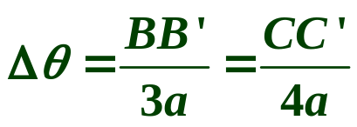



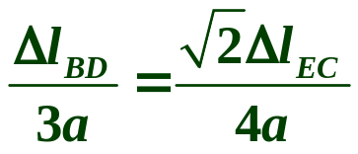







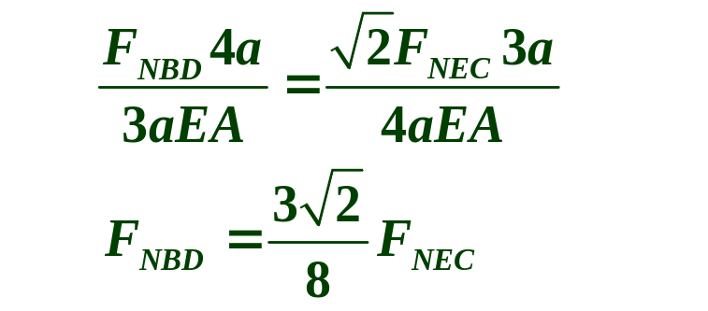

例：ABC刚性块，各杆EA，求轴力。
解：1、协调条件
2、代入物理方程
分析：如何建立变形协调条件？
考虑刚性块ABC转动：

Slide 15
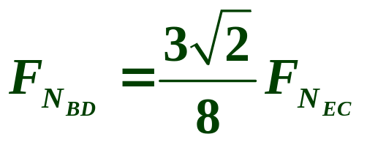

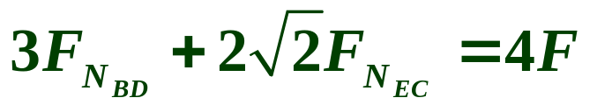

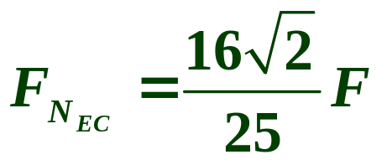
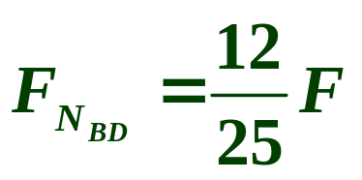
3、平衡方程
4、解答

Slide 16


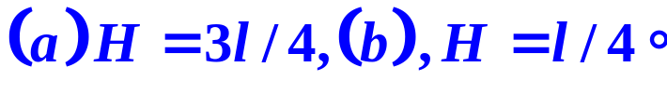

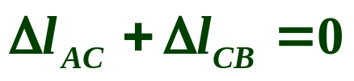



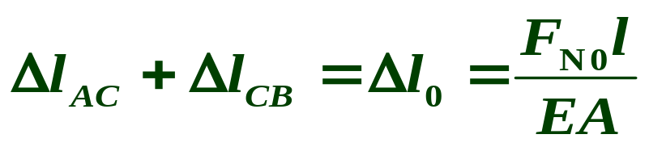
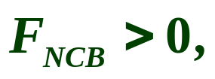
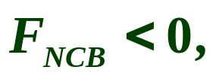
例：钢丝绳 不能承压，初拉力 ，求绳拉力。
问题：如何建立变形协调条件？下述变形协调条件是否正确？
分析：上述变形协调条件的错误在于遗漏了初应力。正确的变形协调条件是：
当
思考：当
如何求解？

Slide 17

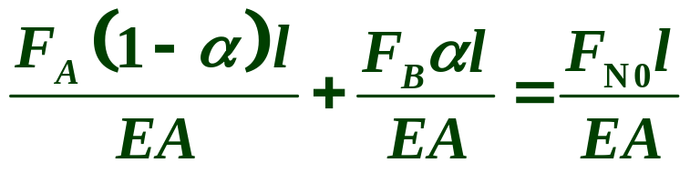
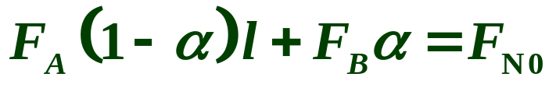
例：钢丝绳 不能承压，初拉力 ，求绳拉力。
解：(1)变形协调条件
设 ，代入物理方程

Slide 18
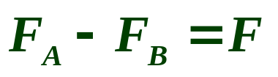












(2)平衡方程
(3)解答：
(不合题意，舍去)
由平衡：

Slide 19




§3-6 热应力与预应力
思考：当温度变化时，杆内可能引起应力吗？
A
A
图1
图2(各杆材料不同)
图3
图4

Slide 20


历史追踪
都江堰规模宏大、布局科学、费省效宏，代有兴建，历经2260而不衰，是世界水利史上设计施工最完美、最先进、最科学独一无二的无坝式引水枢纽。与之兴建时间大致相同的古埃及和古巴比仑的灌溉系统，都因沧海变迁和时间的推移，或湮没、或失效，唯有都江堰至今还滋润着天府之国的万顷良田。
当时还未发明火药，李冰便以火烧石，使岩石爆裂，终于在玉垒山凿出了一个宽20公尺，高40公尺，长80公尺的山口。因形状酷似瓶口，故取名“宝瓶口”，把开凿玉垒山分离的石堆叫“离堆”。
宝瓶口

Slide 21


A
● 在静不定结构各构件杆变形必须服从变形协调条件，因此温度变化或杆长制造误差，一般将引起应力。
● 由于杆长制造误差或温度变化，结构在未受载时已存在的应力，分别称为初应力（或称预应力）与热应力。

Slide 22




















例：3杆制造误差长 ，1、2杆 ，3杆 ，求各杆内力
解：(1)平衡方程（设各杆受拉）
(2)协调方程
代入物理方程
规律观察：

Slide 23






解答：
设 由温度变化引起：
解答成为（比较预应力与热应力）

Slide 24



例：制造误差，同时作用外载。
1、利用叠加原理求解
载荷内力
装配或/和温度内力
思考：装配应力有利还是有害？工程中能否利用？
用于设计等强结构：如预应力钢筋混凝土。

Slide 25





2、一般解法
(1)平衡方程（同前）
F
(2)协调方程
F
(3)物理方程(同前)
规律探索：
从单纯外载静不定问题到载荷、预应力和热应力耦合静不定问题，求解方程唯一不同：

Slide 26






有无装配应力与热应力静不定问题的协调方程比较
*桁架无装配应力与热应力
n: 静不定度
i: 杆数
*桁架有装配应力与热应力
制造误差
其中
热膨胀伸长

Slide 27






建立协调方程例（方法一）
赘余杆：杆3和杆4
协调方程：

Slide 28






建立协调方程例（方法二）
结构看作两部分组合，A点位移相同。
协调方程：
讨论方法优缺点。

Slide 29



建立协调方程例

Slide 30






§3-7 拉压杆弹塑性分析简介
例：杆长
横截面积
弹性模量
试求两杆的应力和A点的铅垂位移，其中载荷
B
C
30º
30º
A
F
图(a)
图(b)

Slide 31








解：1. 求内力与应力
B
C
内力：
1
应力：
30º
30º
2
A
F
30⁰
30⁰
F

Slide 32







2. 求位移
B
C
根据应力应变关系，以应力等于100MPa为界，位移分两段计算。
30º
30º
不需分段算
A
F
需分段算

Slide 33
§3-8 结构优化设计概念简介
几个基本概念
结构优化设计：所设计的结构或构件，不仅满足强度、刚度与稳定性等基本要求，同时又在追求某种或某些目标方面（例如重量最轻、承载能力最高等），达到最佳程度。
设计变量：可由设计者调整的量,例如构件的截面尺寸。
约束条件：设计变量必须满足的限制条件
目标函数：目标的设计变量表达式

Slide 34

算例 已知：F=100 kN，l=500 mm，[σ_{t}]=150 MPa， [σ_{c}] = 100 MPa， A₁ = A₃，密度 ρ = 7.85×10³ kg/m³
试：按桁架重量最轻要求，确定A₁，A₂ 与A₃

Slide 35




1. 应力分析
解静不定

Slide 36





2. 最轻重量设计
设计变量 A₁，c
目标函数 桁架重量：
约束条件
最优解 在上述条件下，确定A₁与c，使桁架
重量 W 最轻

Slide 37
3. 最优解搜索
(1) 在 c ≥ 0 的范围内，选取一系列 c(i) (i=1,2,…,n)
(2) 由强度条件确定 A₁(i) (i=1,2,…,n)
(3) 计算桁架重量 W(i) (i=1,2,…,n)
(4) 从一系列 c(i) ～ W(i) 中 ，确定 W_{min}及相应 c，
即得 A₁ , A₂ 与 A₃ 的最优解
强度条件
W表达式
c(i)
A₁(i)
W(i)
For i = 1 To n

Slide 38





4. 计算结果
绘制 W-c 图
W / N
c =A₂ /A₁

Slide 39
作业
3−22（c）
3−23
3−24（a）
3−25

Slide 40
谢谢

